Slide 1

蛋白质
朝阳区同步教学课程 · 高三（上）
生物学 第3课时
北京中学 王岳琼

Slide 2

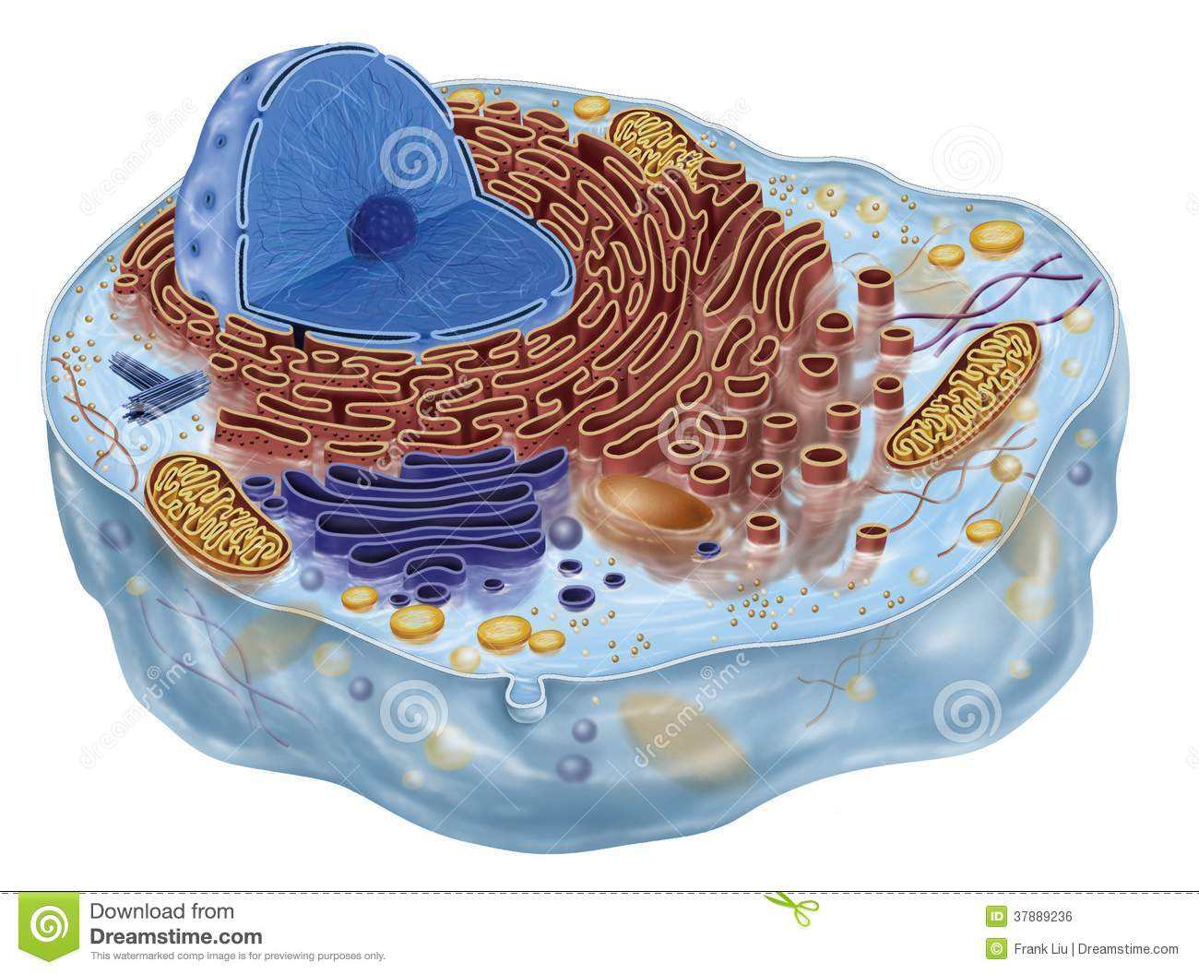
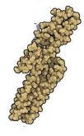
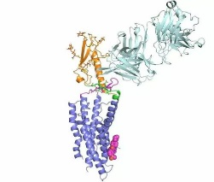
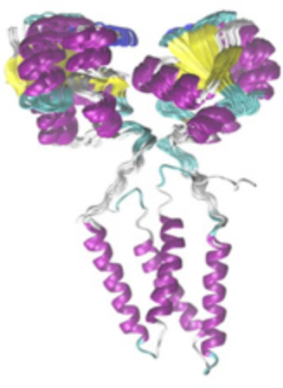
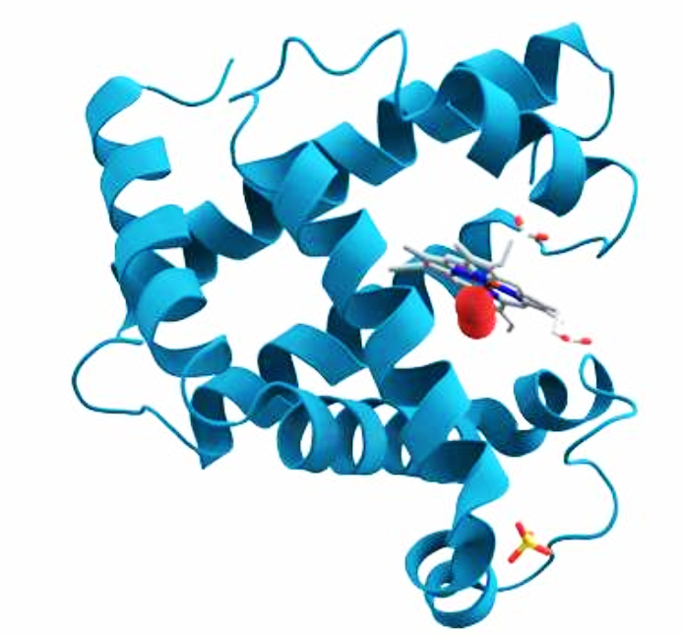
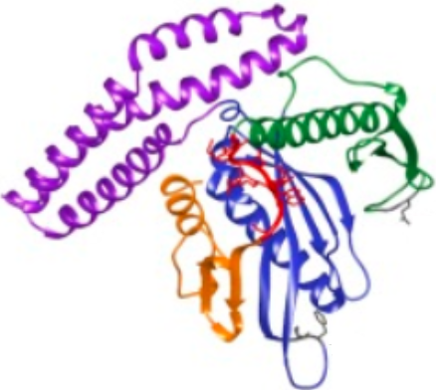

Slide 3
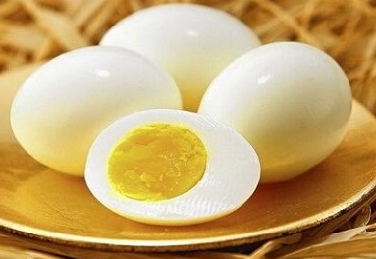
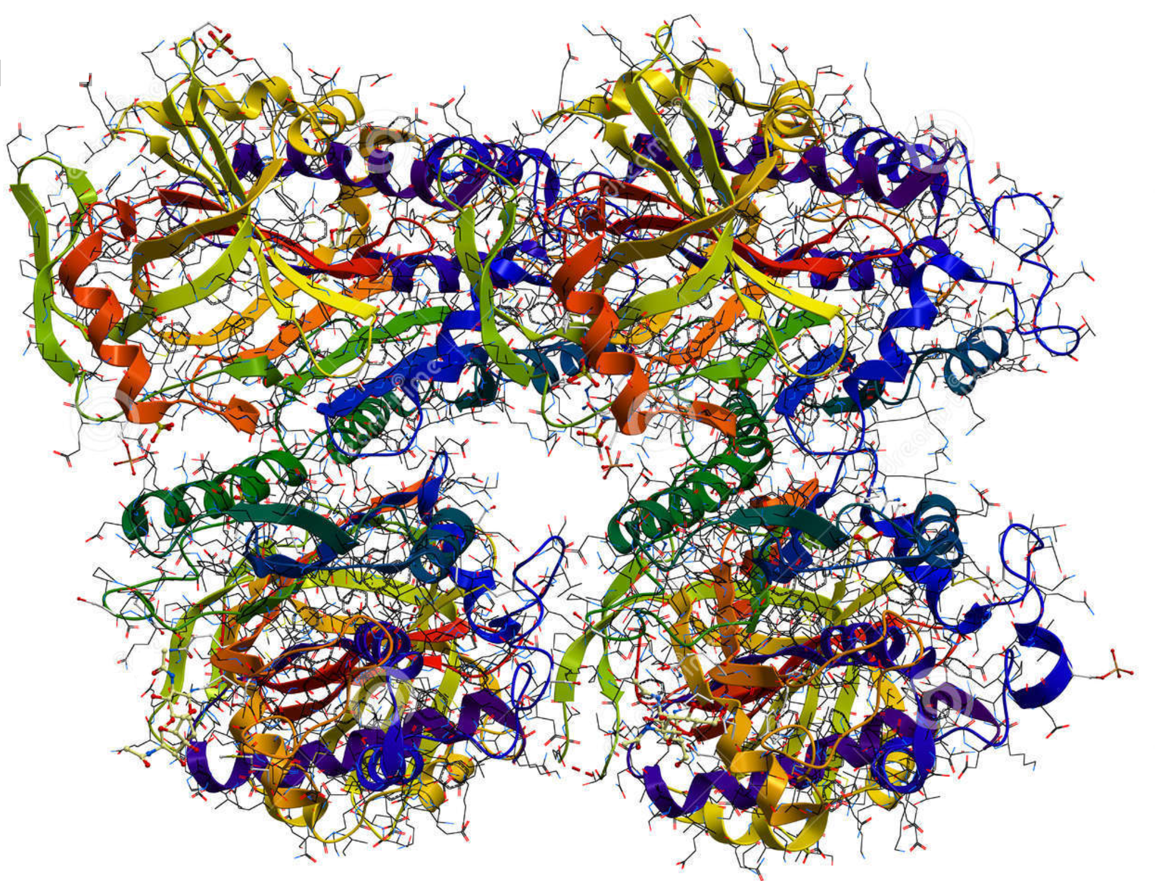
胃蛋白酶、胰蛋白酶、肽酶等
肽、氨基酸
M
W
S
H
W
L
F
Notes:
卵清蛋白结构；把蛋白质水解成氨基酸需要多种蛋白酶的共同作用。与蛋白质的结构和氨基酸组成有关

Slide 4
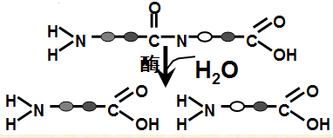
习题训练1
(2010 上海)5.下图表示生物体内的某化学反应，下列有关该反应的叙述中错误的是
A．需要解旋酶 B．属于水解反应
C．会有能量变化 D.反应速度与温度有关
“汉水丑生的生物同行”超级群大型公益活动：历年高考题PPT版制作。本课件为公益作品，版权所有，不得以任何形式用于商业目的。2012年1月15日，汉水丑生标记。

Slide 5
请思考：
氨基、羧基与氨基酸、肽链的关系
肽键与脱水缩合反应的关系
脱水缩合与翻译的关系
肽与蛋白质的关系

Slide 6
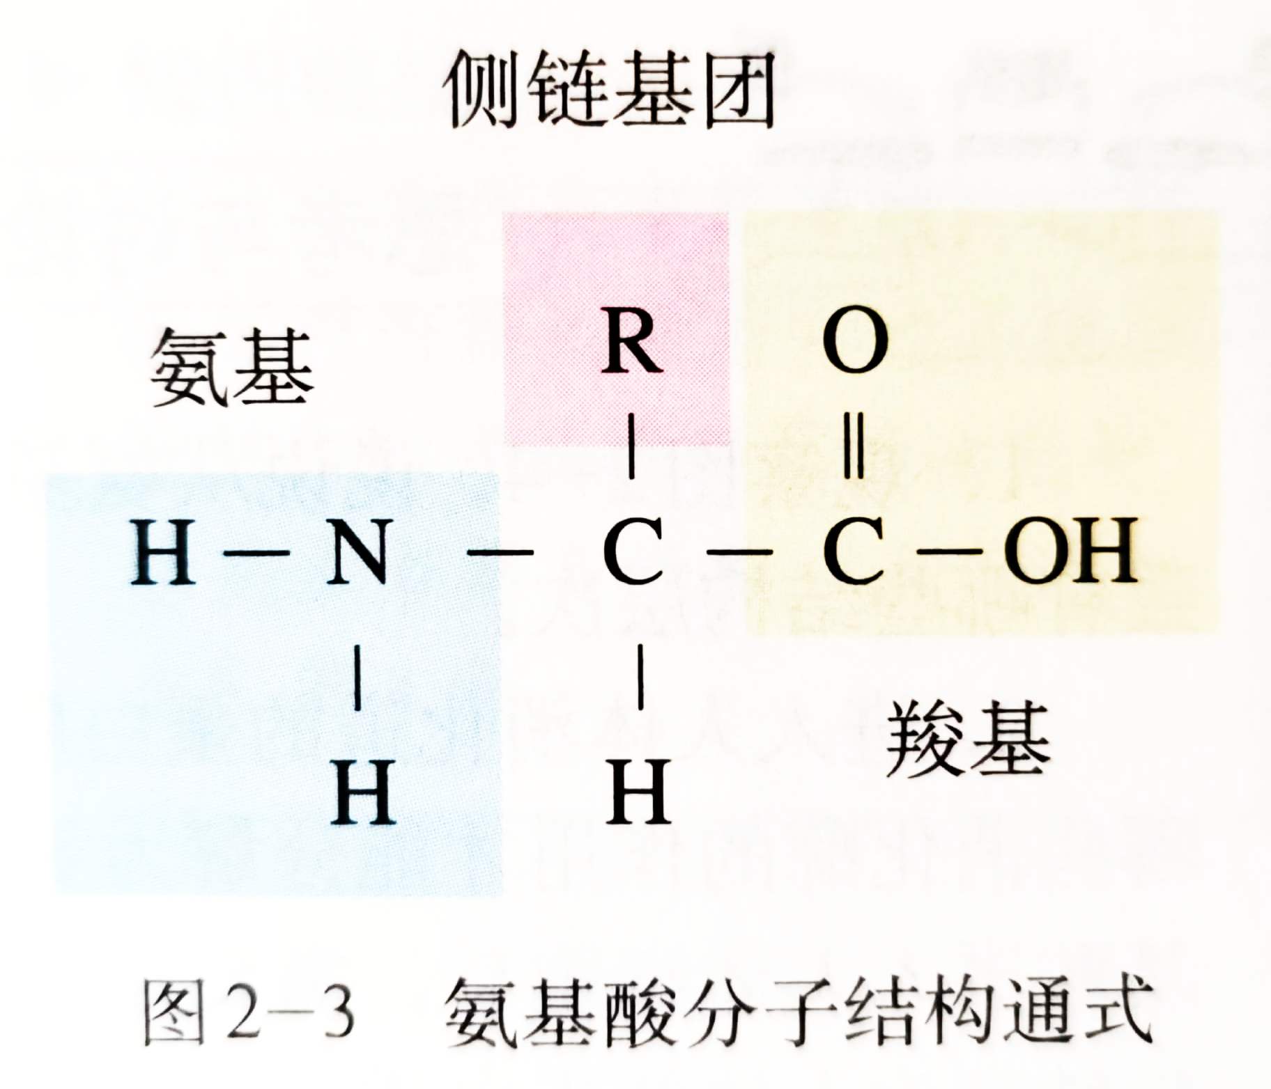
氨基酸分子结构通式

Slide 7
氨基酸的种类
根据对人的营养价值
（1）必需氨基酸：8种；人体细胞不能合成的，必须从外界环境中直接获取。
（2）非必需氨基酸：12种；人体细胞能够合成的。
根据R基团对水分子的亲和性
（1）亲水氨基酸：亲水氨基酸的R基团有极性，对水分子具有一定的亲和性。
一般能和水分子之间形成氢键。
（2）疏水氨基酸：疏水氨基酸的R基团呈非极性，对水分子的亲和性不高，
但对脂溶性物质的亲和性较高。

Slide 8
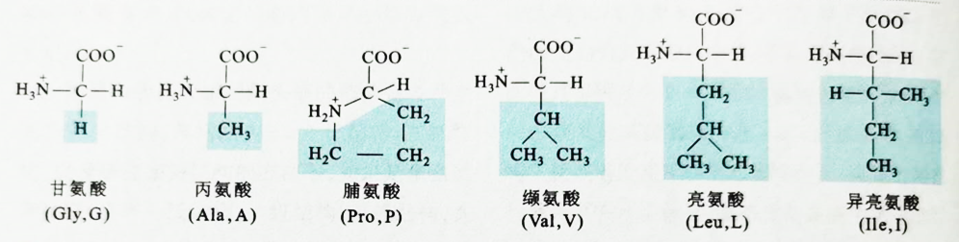
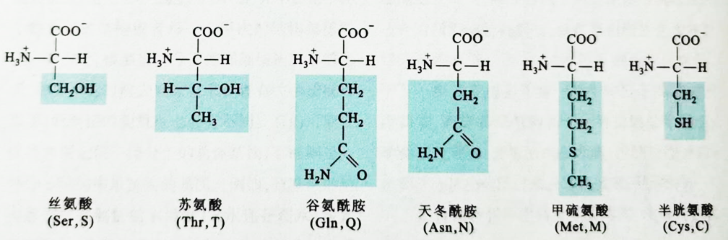
疏水氨基酸
亲水氨基酸

Slide 9
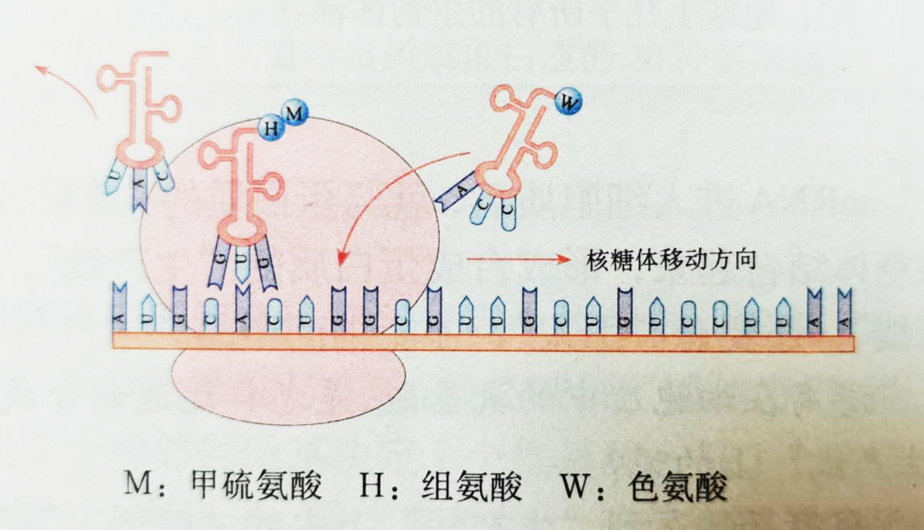
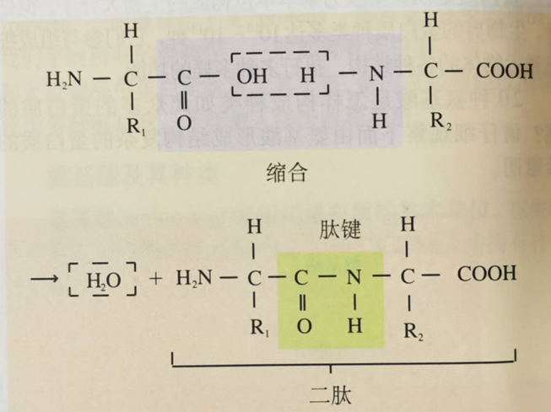
细胞膜
细胞外液中的氨基酸
5’
3’
W
S
M
H
L
W
F

Slide 10
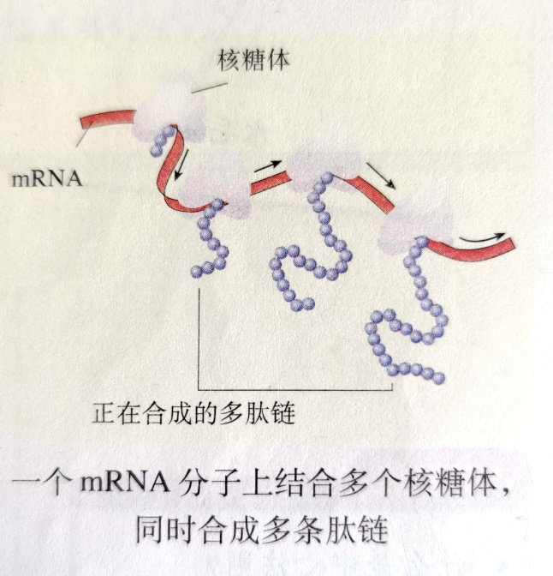
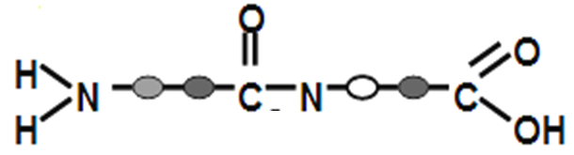
肽链的合成过程的方向是怎样的？
N端
C端

Slide 11
为分析细胞中肽链合成过程中肽链的延伸方向，研究人员用含³H的亮氨酸标记合成中的蛋白质（氨基酸序列已知）。适宜时间后从细胞中分离出合成完成的此蛋白质的肽链，用蛋白酶处理肽链，获得6种肽段，检测不同肽段³H的相对掺入量（肽段的放射性强度占这一肽段所有亮氨酸均被标记后的放射强度的百分比）。用³H的相对掺入量对N端至C端排序的肽段作图,结果如下图所示。关于此实验分析不正确的是
习题训练2：2020朝阳二模（6）
A．³H标记的亮氨酸会同时掺入多条正在合成的肽链中
B．亮氨酸在肽链中分布不均，故不能直接比较各肽
段的放射性强度
C．带³H标记的完整肽链被蛋白酶处理后得到的六个肽
段也均具有放射性
D．离C端近的肽段上³H相对掺入量高，可推测肽链合
成从N端开始

Slide 12
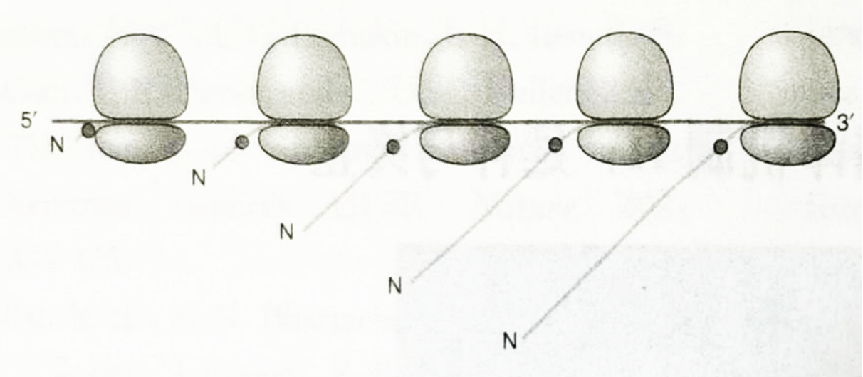
未标记
被标记

Slide 13
为分析细胞中肽链合成过程中肽链的延伸方向，研究人员用含³H的亮氨酸标记合成中的蛋白质（氨基酸序列已知）。适宜时间后从细胞中分离出合成完成的此蛋白质的肽链，用蛋白酶处理肽链，获得6种肽段，检测不同肽段³H的相对掺入量（肽段的放射性强度占这一肽段所有亮氨酸均被标记后的放射强度的百分比）。用³H的相对掺入量对N端至C端排序的肽段作图,结果如下图所示。关于此实验分析不正确的是
习题训练2：2020朝阳二模（6）
A．³H标记的亮氨酸会同时掺入多条正在合成的肽链中
B．亮氨酸在肽链中分布不均，故不能直接比较各肽
段的放射性强度
C．带³H标记的完整肽链被蛋白酶处理后得到的六个肽
段也均具有放射性
D．离C端近的肽段上³H相对掺入量高，可推测肽链合
成从N端开始

Slide 14
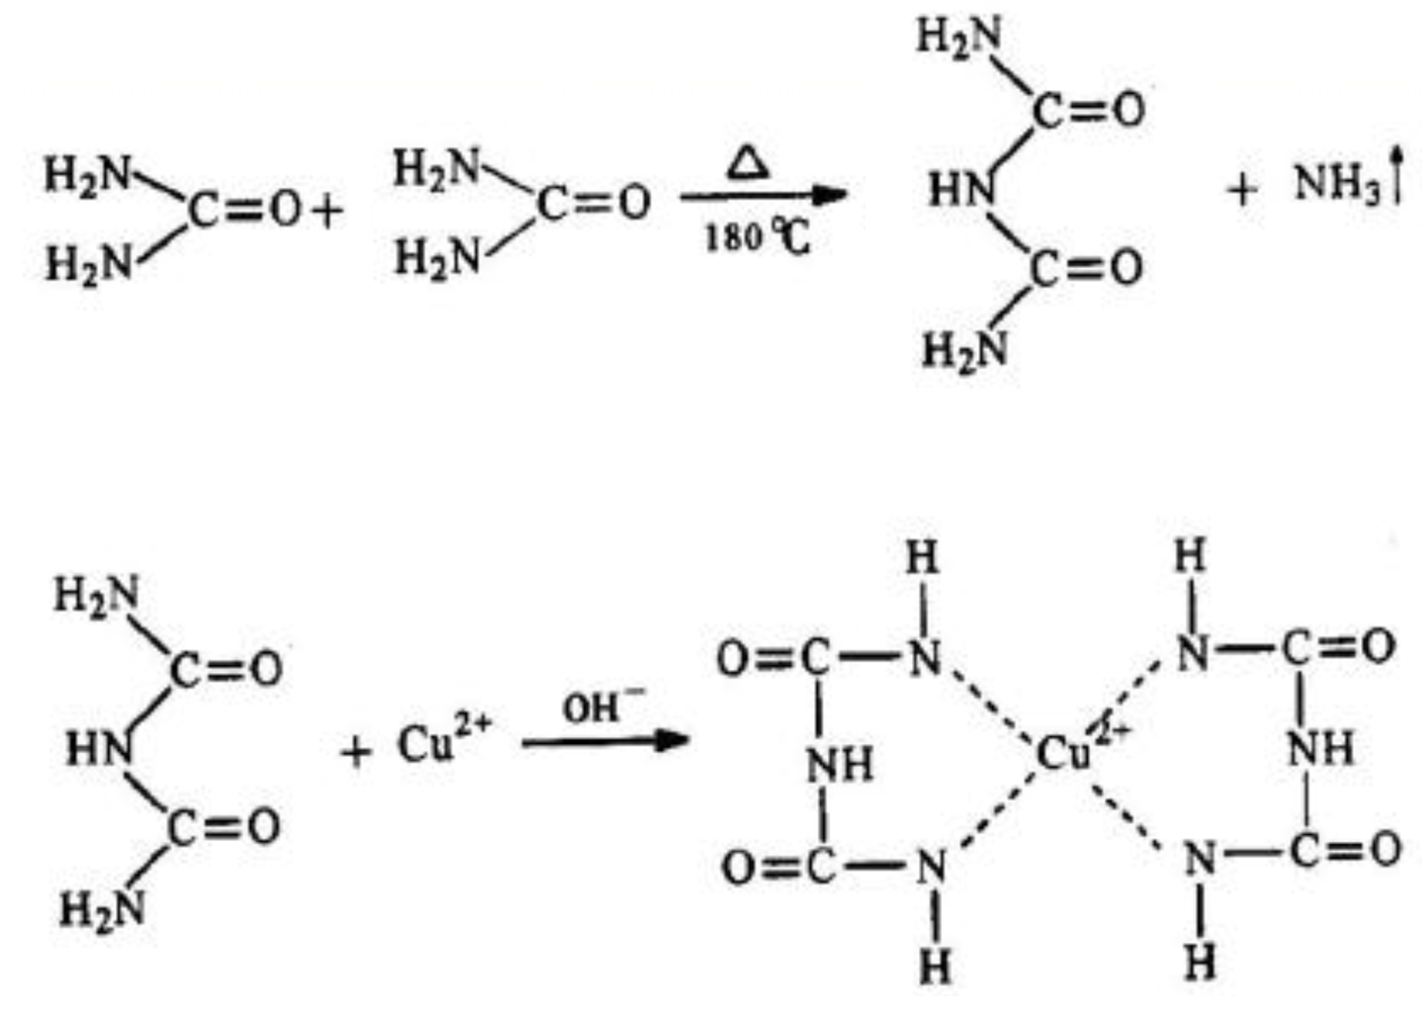
蛋白质的鉴定（双缩脲反应）
1.双缩脲反应为什么可以用于鉴定蛋白质？
2.为什么使用双缩脲试剂时要将硫酸铜与NaOH溶液分开使用？
双缩脲
紫色物质
Notes:
蛋白质因为含有许多和bai双缩脲结构相似的肽键，所以可du以发生双缩zhi脲反应。而二肽只有一个肽键，不会发生反应。双缩脲反应条件，含两个或两个以上肽键的多肽或蛋白质，或者其他具有相似结构的化合物。

Slide 15
血红蛋白——红细胞内蛋白
血红蛋白的结构和功能之间有怎样的关系？

Slide 16
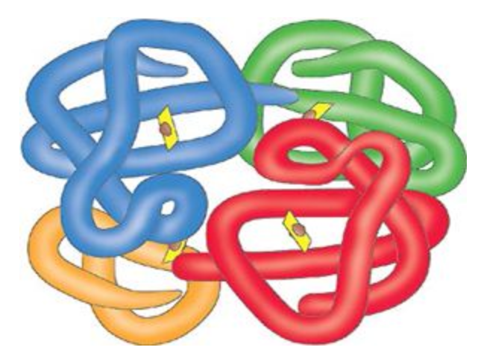
血红蛋白及相关基因
珠蛋白：2条ɑ链，2条β链。
ɑ链有141个氨基酸——对应基因位于16号染色体上
β链有146个氨基酸——对应基因位于11号染色体上
血红蛋白的空间结构

Slide 17
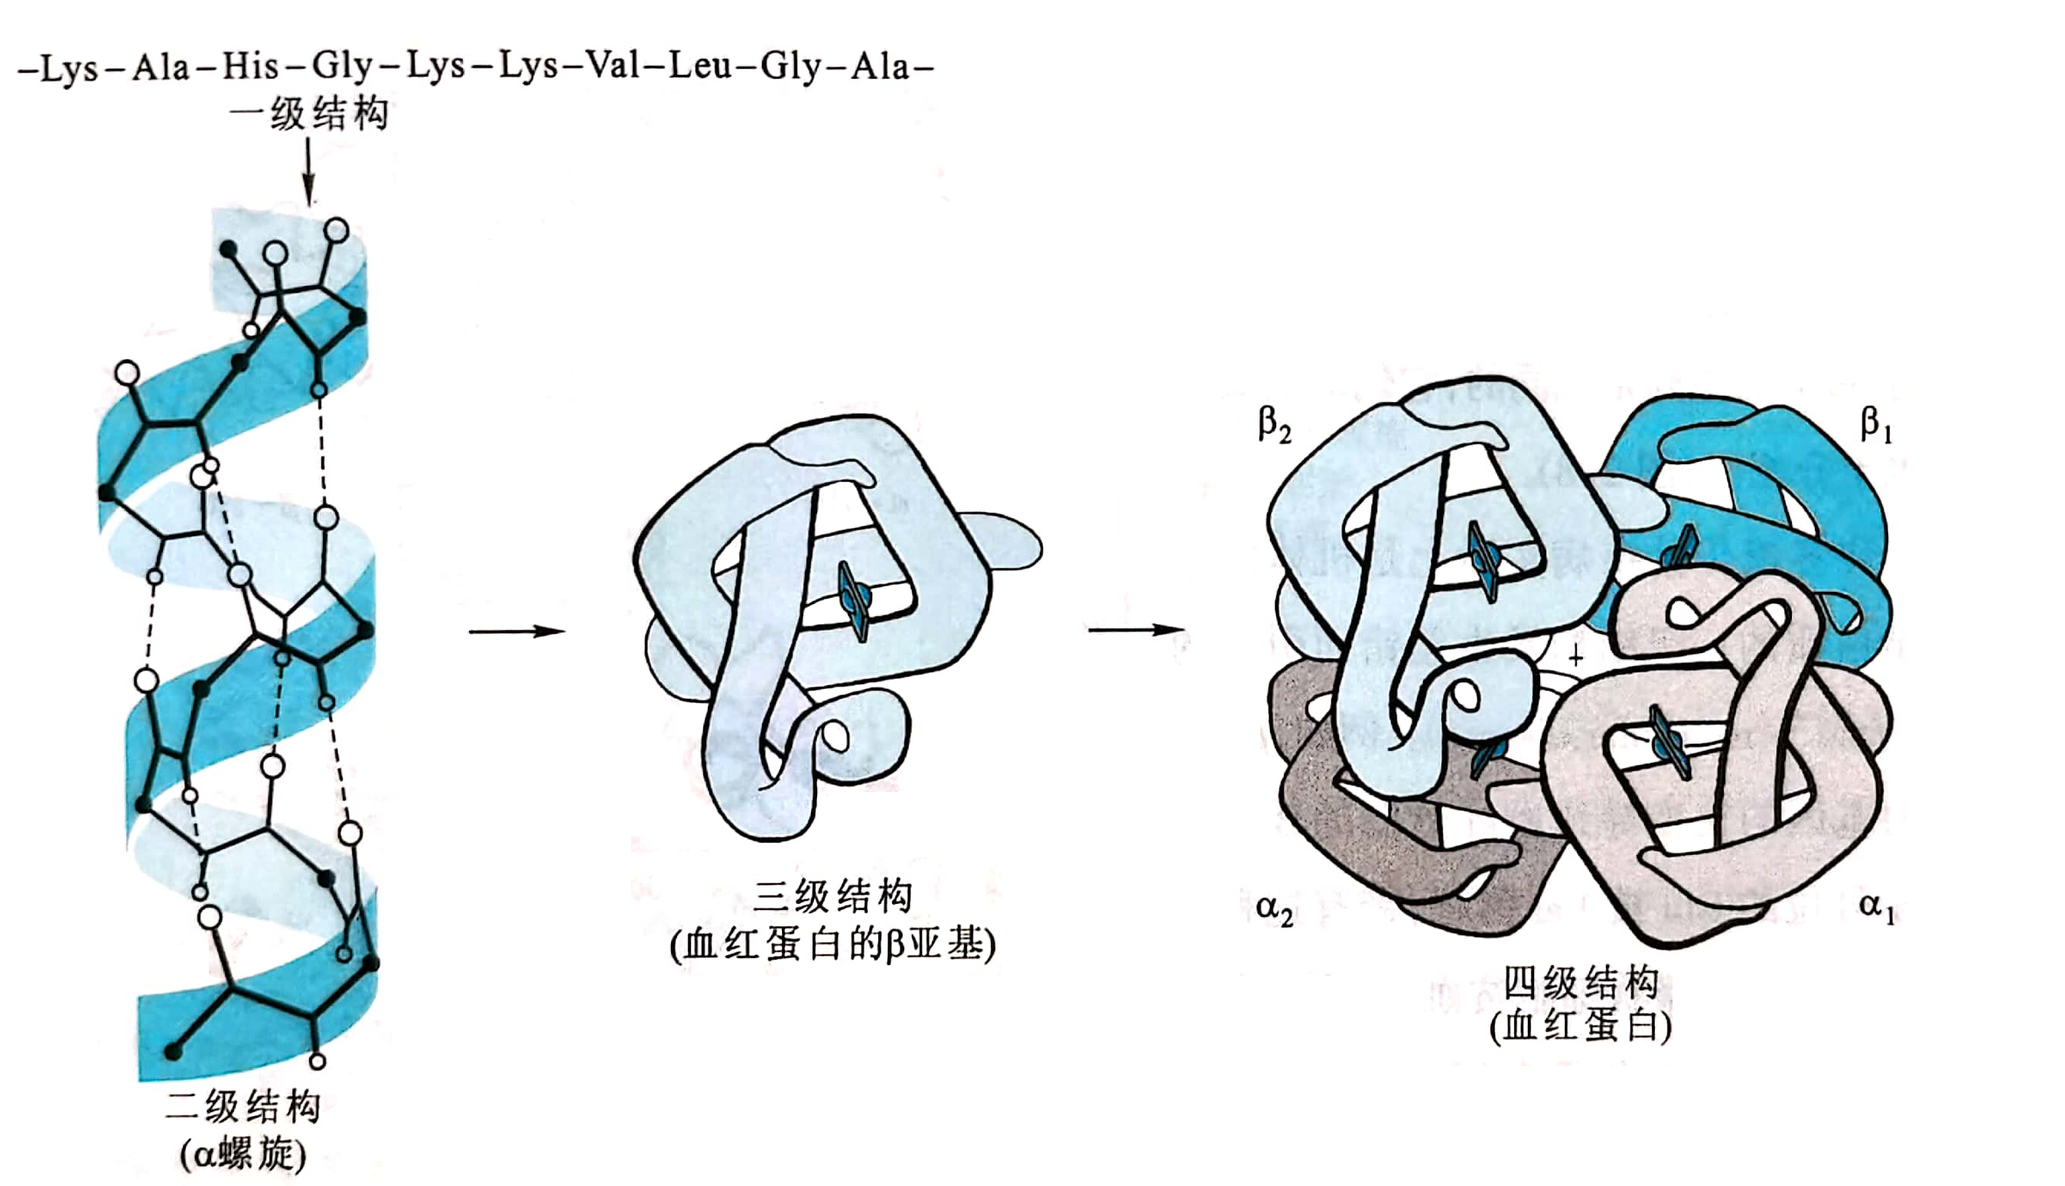
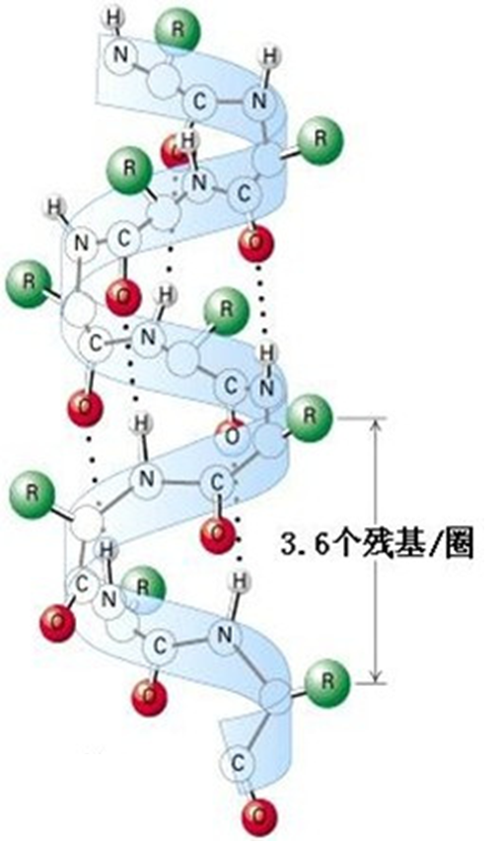
血红蛋白的结构
蛋白质的一级结构与高级结构有怎样的联系？
Notes:
a螺旋是自发形成，由主链上的氢键来维持稳定的结构，构成肽链的氨基酸的侧链的大小、形状、带电的状态会影响a螺旋的形成和其稳定性。例如多聚天冬氨酸再pH>7时，只能形成无规则的卷曲，在pH<2.5时，能自发的形成a螺旋。在二级结构的基础上，肽链进一步盘曲折叠形成三级结构。一般认为驱动蛋白质折叠的主要动力是形成稳定的结构。因为细胞中是水环境，所以肽链的折叠的结果是疏水基团埋藏在蛋白质分子内部，亲水基团暴露在分子表面。所以蛋白质的结构由自身的氨基酸组成、排序及外部环境共同决定。珠蛋白与血红素结合成为血红蛋白，而单个珠蛋白是利用他们的互补面在红细胞中的高浓度自动结合到血红蛋白四聚体中的。

Slide 18
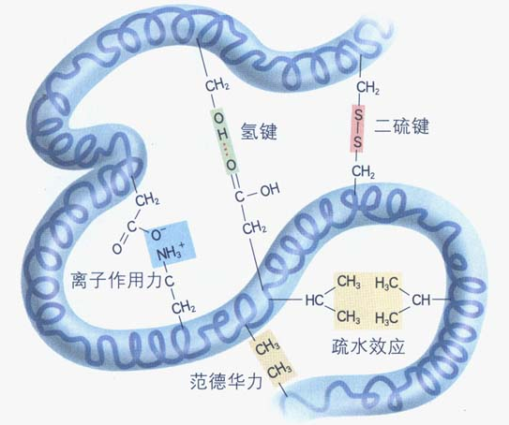
氢键、疏水效应、离子作用力、范德华力、二硫键等
决定蛋白质的空间结构

Slide 19
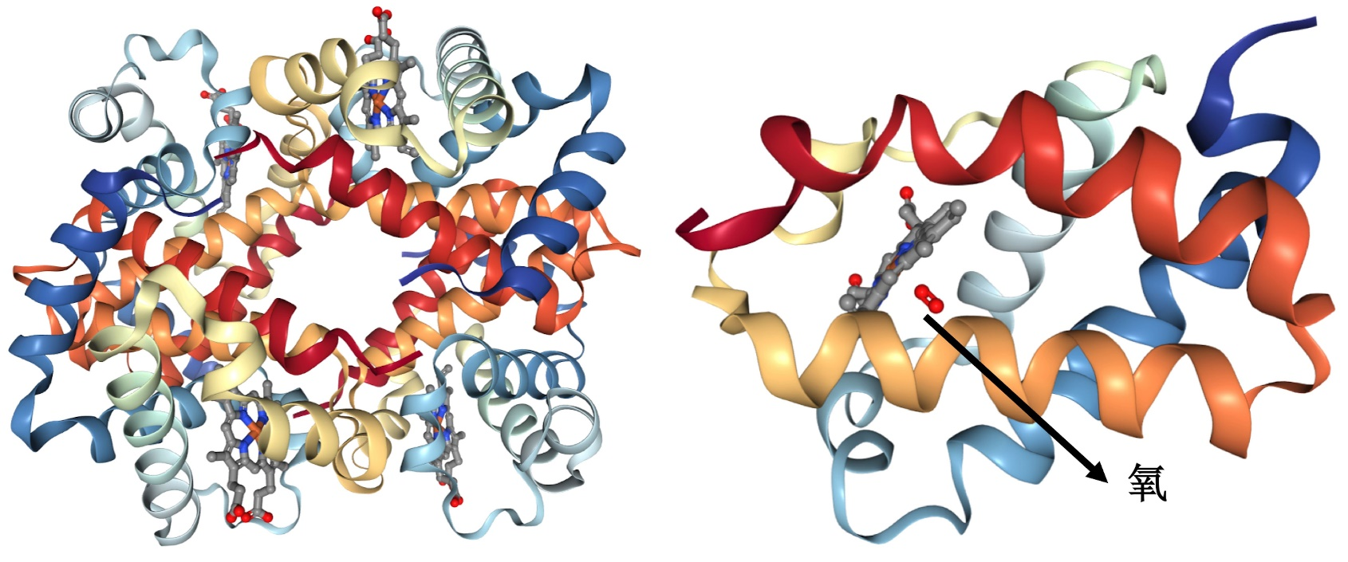
血红蛋白与氧气之间的关系
Notes:
图 2 脱氧血红蛋白（左）与载氧血红蛋白（右）的空间结构

Slide 20
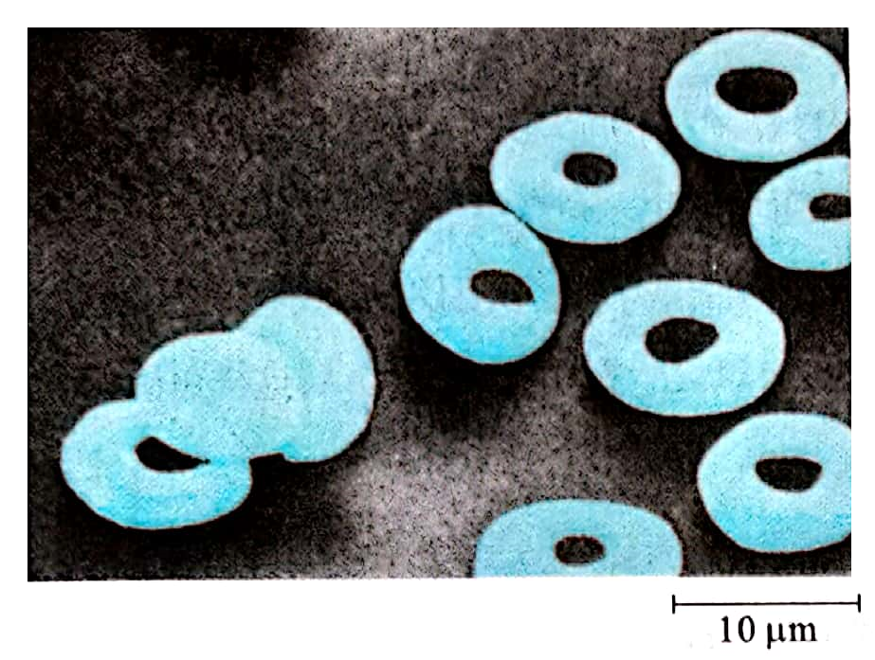
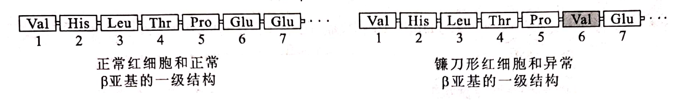
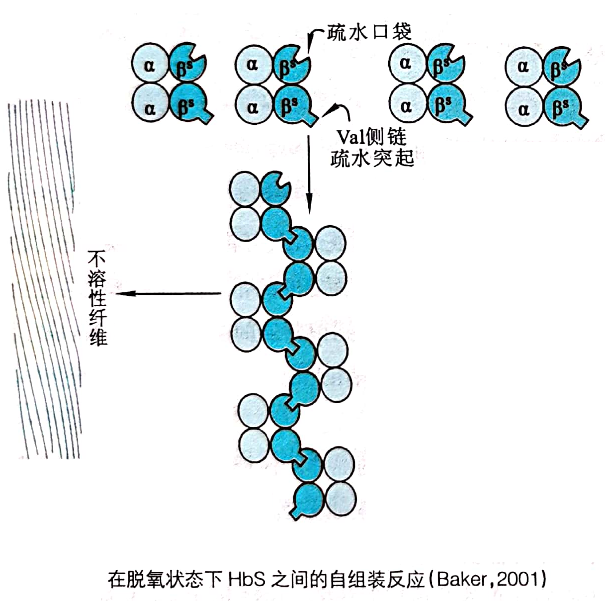
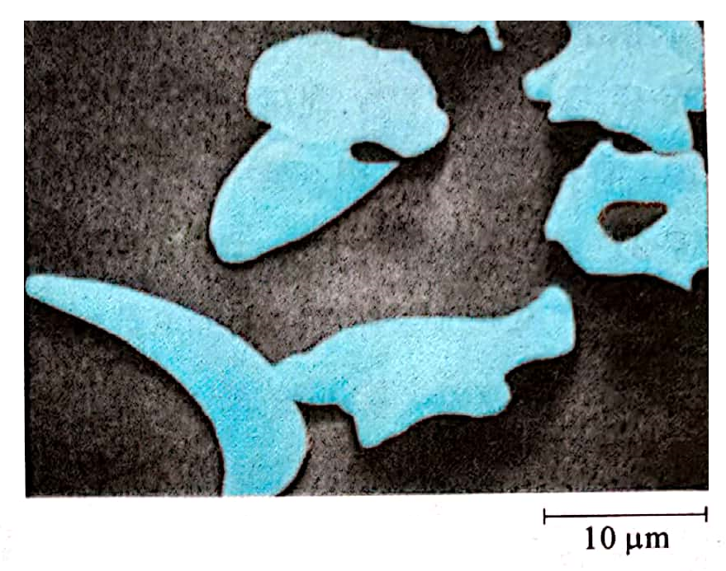
镰刀型细胞贫血症与蛋白质的关系
谷氨酸
缬氨酸
正常红细胞
镰型红细胞

Slide 21
血红蛋白的结构和功能之间有怎样的关系？

Slide 22
胰岛素——分泌蛋白
胰岛素的形成与细胞内部结构的关系是怎样的？
胰岛素的功能与其结构之间有怎样的关联？

Slide 23
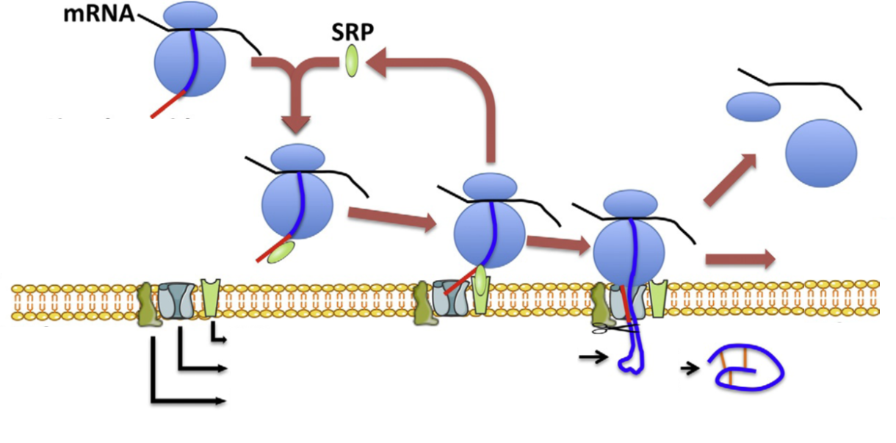
胰岛素的合成
细胞质基质
SRP 受体
内质网腔
前胰岛素
Sec61 通道
信号肽酶
胰岛素原

Slide 24
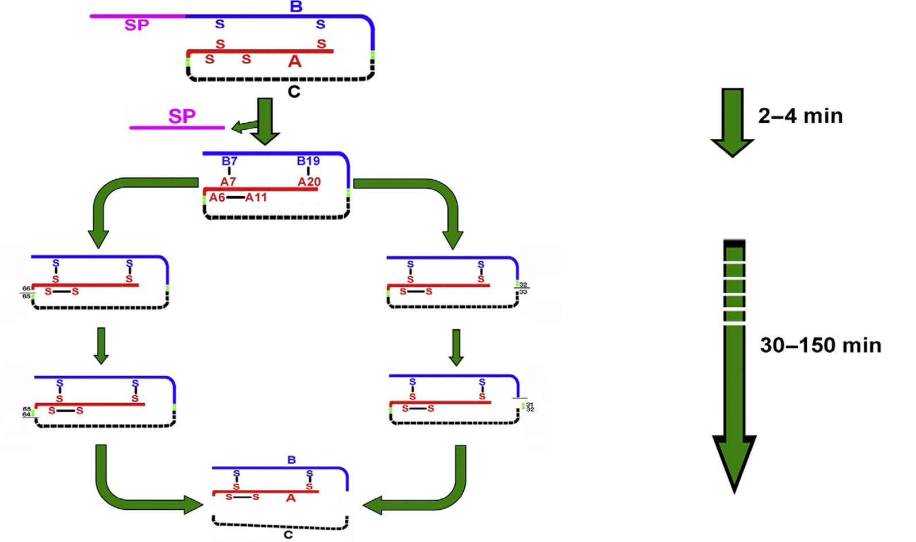
胰岛素的合成
链
信号肽
前胰岛素
链
肽
胰岛素原
胰岛素颗粒中的
胰岛素和C肽
胰岛素和C肽

Slide 25
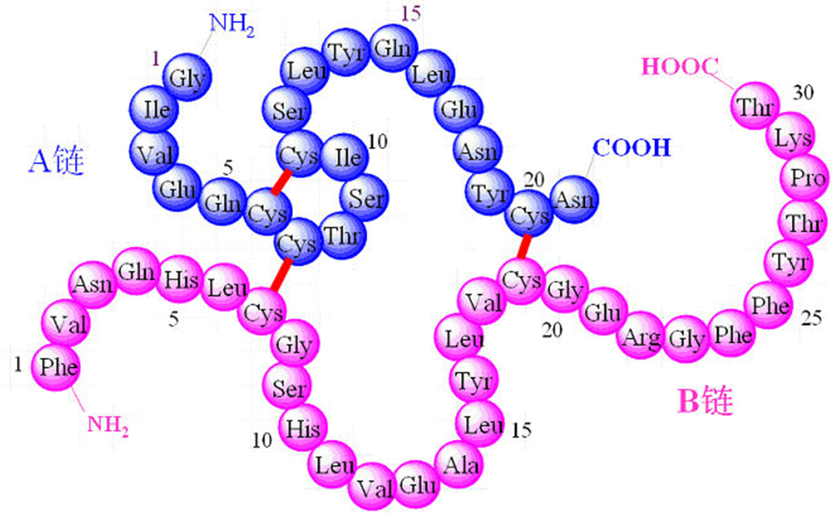
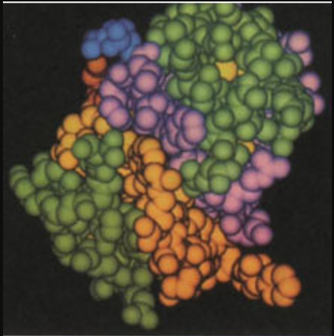
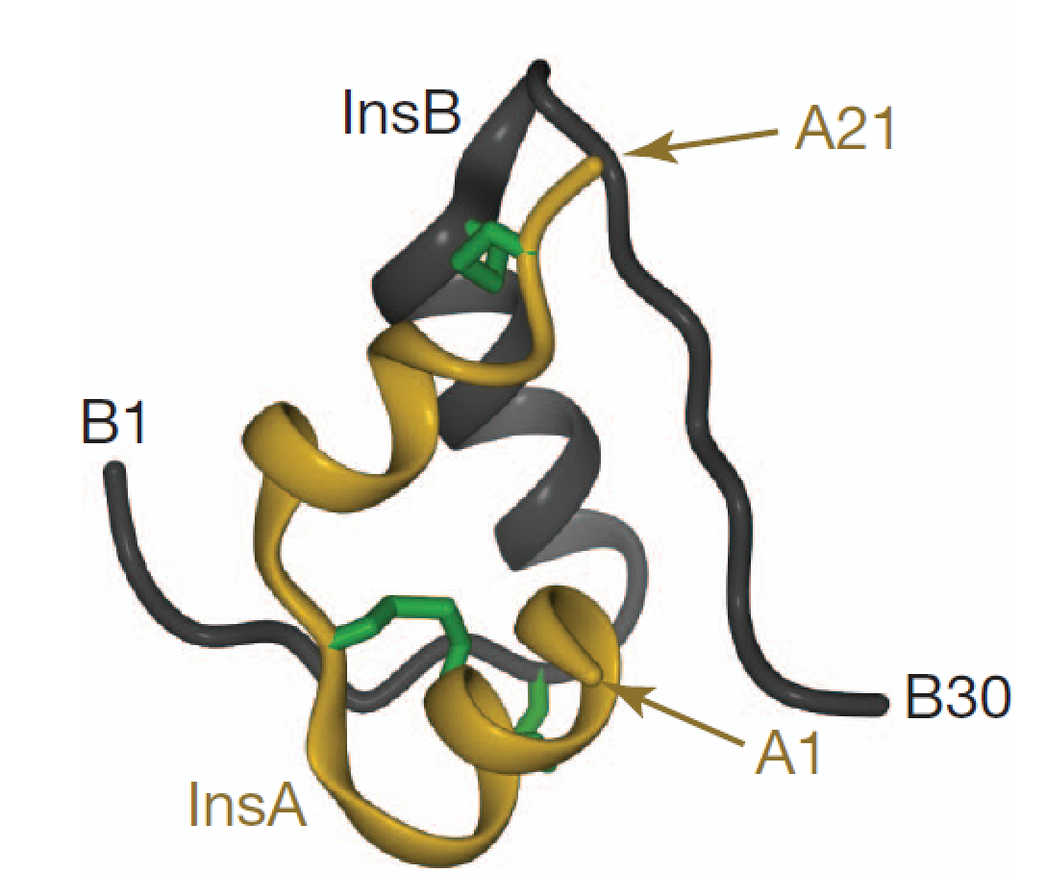
胰岛素六聚体
（教材插图）
胰岛素的一级结构
胰岛素的空间结构
Notes:
胰岛素不能口服;胰岛素的一级、二级、三级结构

Slide 26
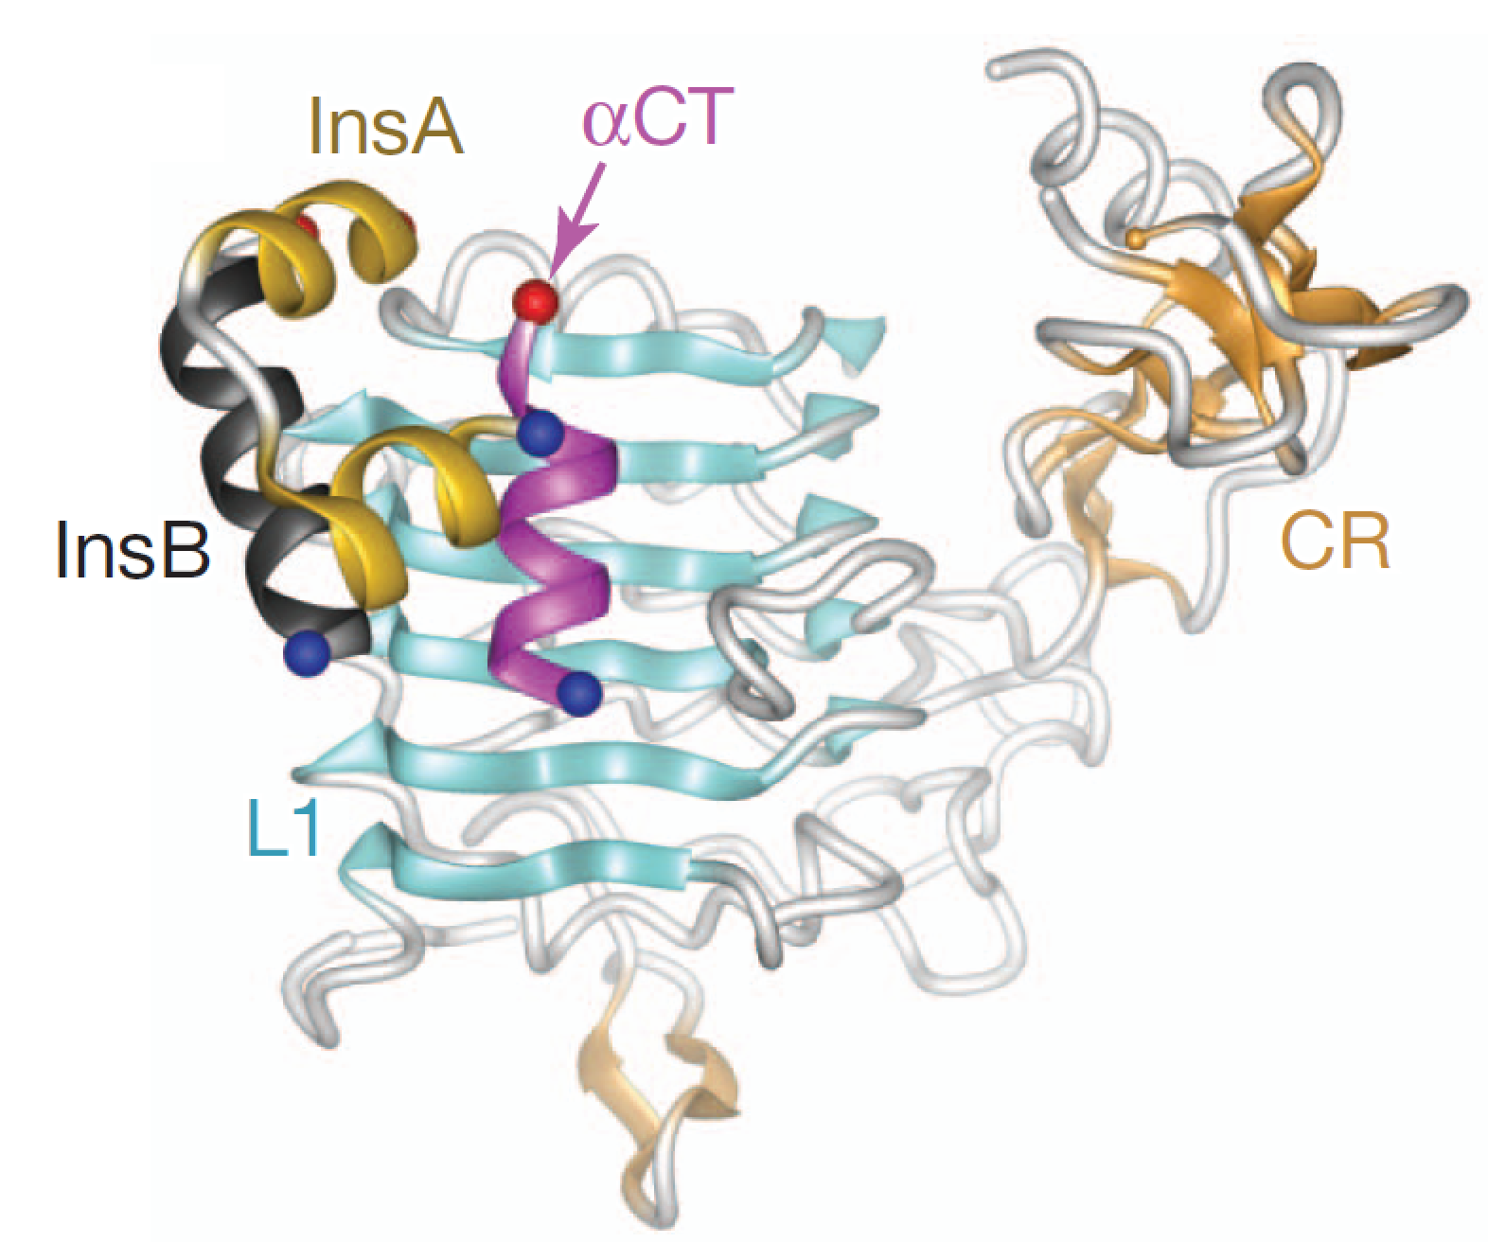
胰岛素与受体（局部）的关系

Slide 27
胰岛素的合成——蛋白质工程
实践中的问题：药用胰岛素的浓度都很高, 胰岛素以二聚体、六聚体和结晶的形式存在, 而胰岛素是以单体形式与其专一受体结合后发挥生理功能。皮下注射胰岛素后, 需要逐渐解离成单体方能发挥作用。为了改善常规胰岛素的治疗性能, 人们希望通过蛋白质工程研制出单体形式存在的胰岛素。
改造目的：胰岛素不形成二聚体，以单体形式存在
想要解决这一问题，你有怎样的思路？

Slide 28




改造主要方法：定点突变技术
结合胰岛素的结构，了解胰岛素形成二聚体的主要原因是，一个胰岛素的β链的24位苯丙氨酸与另一个胰岛素的β链第26位酪氨酸形成强的相互作用。蛋白质工程中采用定点突变技术，将胰岛素β链第26位酪氨酸改变为丙氨酸。降低胰岛素分子间形成二聚体的可能。从而改善胰岛素的治疗性能。

Slide 29
胰岛素的形成与细胞内部结构的关系是怎样的？
胰岛素的功能与其结构之间有怎样的关联？

Slide 30
习题训练3：（2011 北京）
4.胰岛素的A，B两条肽链是由一个基因编码的：下列有关胰岛素的叙述，正确的是
A.胰岛素基因的两条DNA单链分别编码A,B两条肽链
B.沸水浴加热之后，构成胰岛素的肽链充分伸展并断裂
C.胰岛素的功能取决于氨基酸的序列，与空间结构无关。
D.核糖体合成的多肽链需经蛋白酶的作用形成胰岛素。

Slide 31
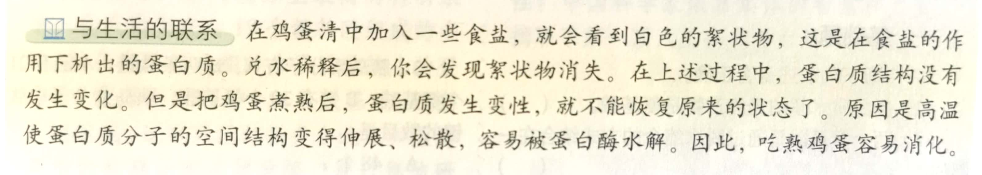
与生活的联系
盐析：溶液中加入的盐影响了蛋白质表面与水的相互作用，打破了它的表面
电荷平衡，导致蛋白质聚集沉淀。但不改变蛋白质的化学性质。蛋白
质溶解性可以恢复。
不可逆变性：改变了蛋白质的分子结构，失去原有功能。

Slide 32
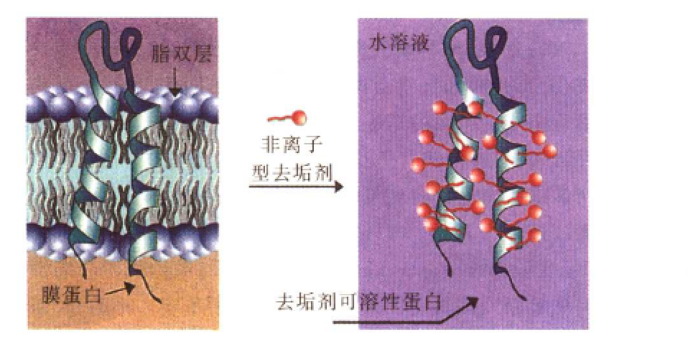
应用：
Notes:
与DNA粗提取实验中，洗涤剂破坏膜结构有关

Slide 33
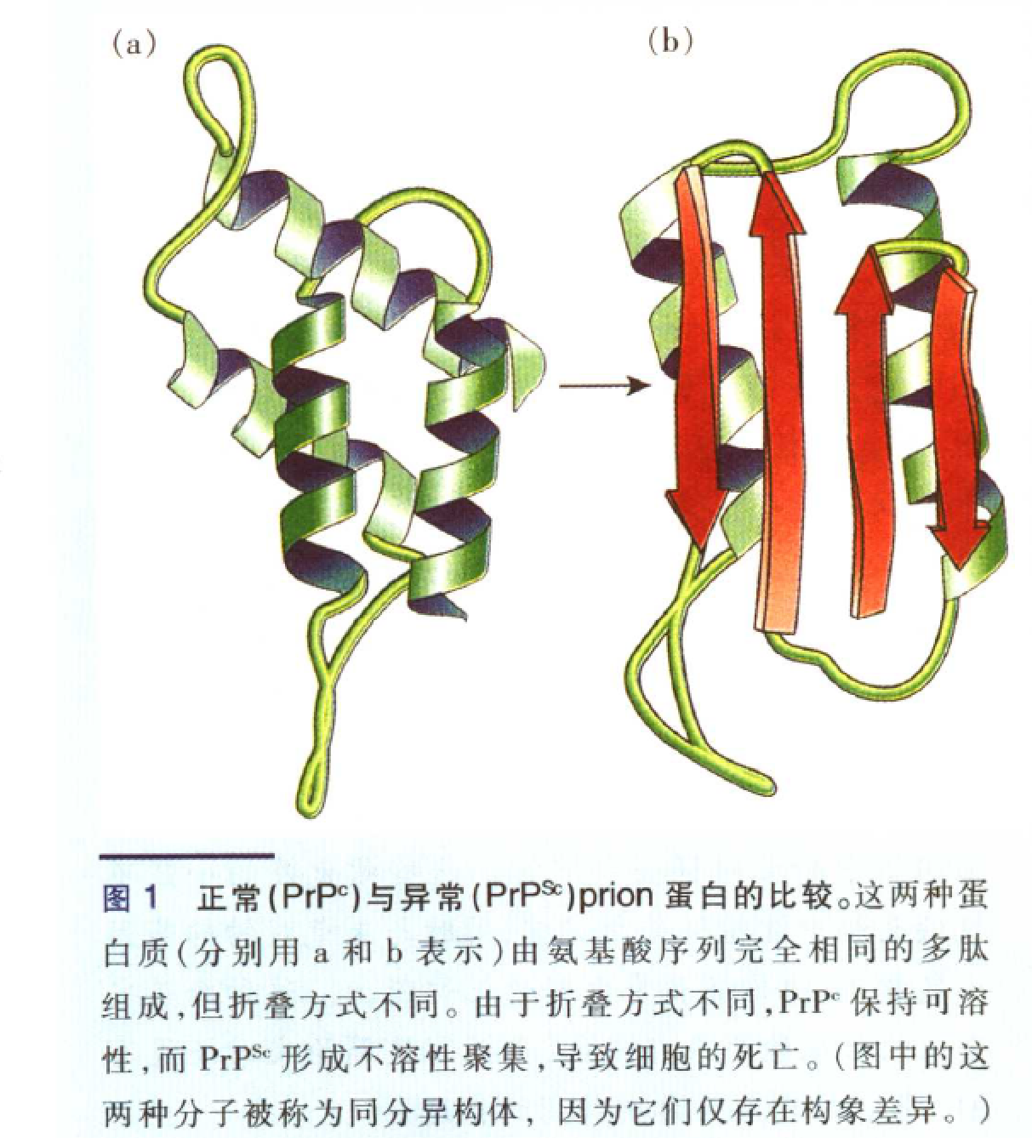
氨基酸序列相同但空间结构不同的蛋白
正常型
致病型

Slide 34
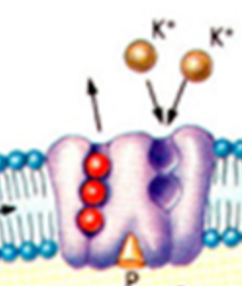
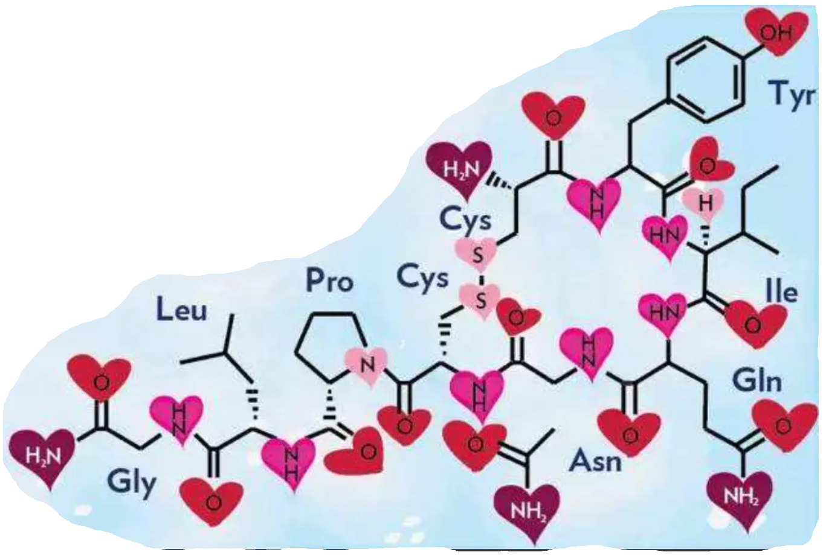
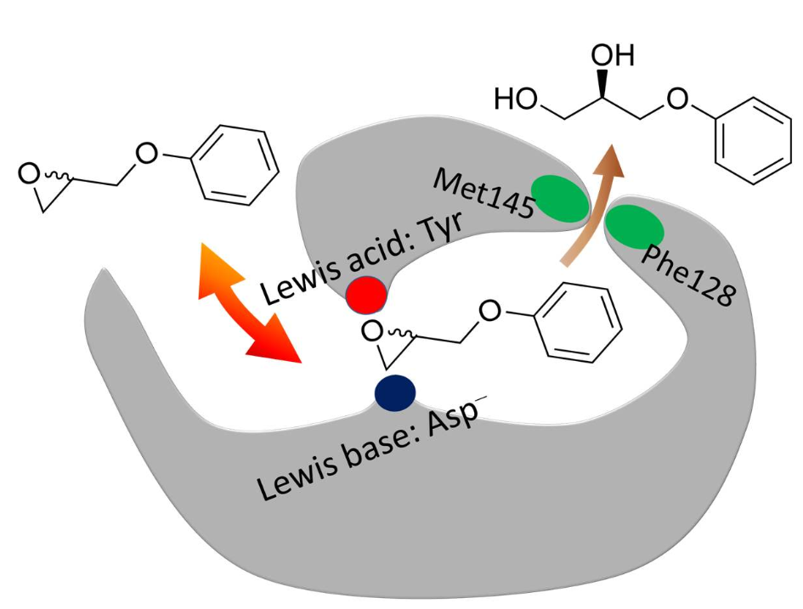
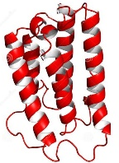
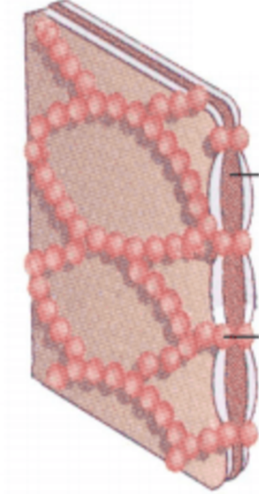
物质运输
蛋白质由细胞自身合成，为细胞的生命活动服务
结构多样—功能多样——生命活动的承担者
信息传递作用
催化作用
免疫功能
组成细胞结构
毒蛋白、受体蛋白、细胞骨架……
Notes:
催产素 、干扰素、紧密连接、环氧水酶、钠钾泵

Slide 35
根据蛋白质的一级结构信息预测蛋白质的高级结构，研究蛋白质的结构与功能的关系是蛋白质组学的重要的研究内容。
分子进化树：利用蛋白质的一级结构的相似性，判断生物之间的亲缘关系

Slide 36
知识网络图
……
……
翻译
……
氨基酸
蛋白质
脱水缩合
（肽键）
……
……

Slide 37

谢谢您的观看
北京市朝阳区教育研究中心 制作

